Slide 1

DIGIWORM

Slide 2

A QUIÉN VA DIRIGIDO .
FR
FABRIKAM RESIDENCES

Slide 3

DigiWorm va dirigido hacia las instituciones educativas ya que va a facilitar la comunicación entre docentes , rectores , padres de familia y estudiantes, estos teniendo diferentes acciones y pudiendo interactuar entre sí, de diferentes formas.

Slide 4

¿Nos diferenciamos de otros aplicativos?.
DigiWorm será fácil de manejar y administrar, es bastante versátil a la hora de acoplarse a una institución , Teniendo la posibilidad de publicar eventos ,talleres, actividades, foros los cuales pueden ser contestados tanto por estudiantes como profesores generalizando una comunicación más directa con los distintos usuarios.

Slide 5

¿Porque adquirir nuestro aplicativo dinámico?.
La tecnología ha cambiado muchas cosas en nuestra vida, y la educación no es una excepción. Cada vez son más las escuelas que adoptan tecnologías modernas para mejorar la experiencia educativa de los estudiantes. Esto puede ser una excelente manera de ayudar a mejorar la eficiencia, comodidad, personalización y competitividad de la escuela, y a su vez, aumentar tus oportunidades de negocio, Con una aplicación dinámica, la escuela puede automatizar procesos y tareas, lo que puede ahorrar tiempo y dinero. Los padres y estudiantes pueden acceder a información importante sobre los horarios de clases, tareas, exámenes y otros aspectos importantes en la vida escolar.​

Slide 6
Requerimientos funcionales ​
Son la parte esencial del proceso de desarrollo del software, ya que definen las funcionalidades y características que el sistema debe proporcionar, nuestro requisitos son los siguientes:​
Inicio de sesión,
crear usuarios con rol,
modificar datos de los usuarios,
consulta de datos de los usuarios
crear cursos
eliminar cursos
modificar cursos
consultar cursos
crear publicaciones,
actualizar publicaciones,
eliminar publicaciones,
crear actividades académicas
actualizar actividades académicas
eliminar actividades académicas,
crear chats,
eliminación de chats,
creación de información académica de los docentes,
acceso a información académica de los docentes,
modificación de información académica de los docentes,
eliminación de información académica de los docentes.

Slide 7

Requerimientos funcionales
crear talleres
modificar talleres
responder talleres
crear foros
responder foros
modificar foros
eliminar foros
crear proceso de matrícula
consultar proceso de matrícula
actualizar proceso de matrícula
eliminar proceso de matrícula
revisar información de estudiantes
consultar información de estudiantes,
actualizar información de estudiantes.

Slide 8
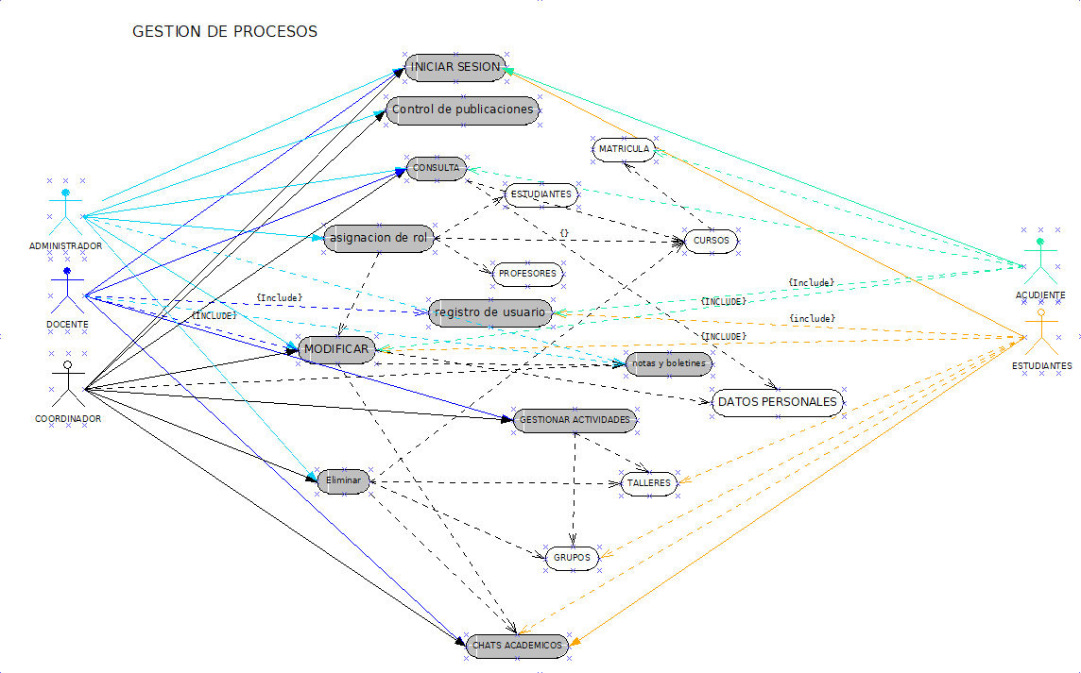
GESTION DE PROCESO

Slide 9
Muchas Gracias.
FR
DIGIWORM
FABRIKAM RESIDENCES
208 555 0164
DIGIWORM04@gmail.com
www.DIGIWORM.com

